Slide 1
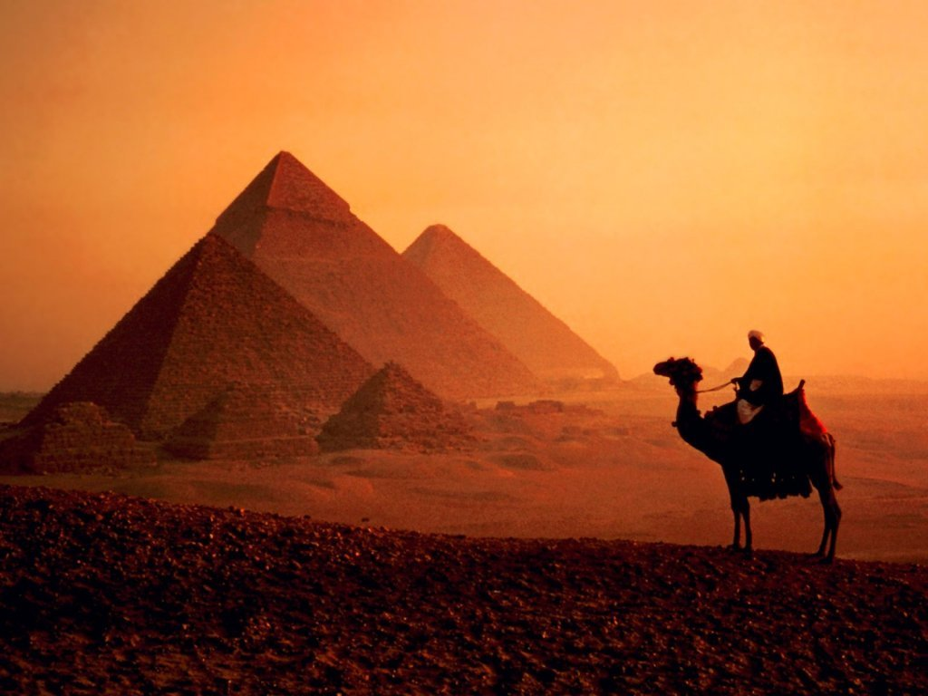
EGIPT
Darilo Nila

Slide 2
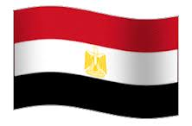
demokratična republika
meji na:
Sredozemsko morje(sever)
Rdeče morje (vzhod)
Izrael (severovzhod)
Sudan (jug)
Libijo(zahod)

Slide 3
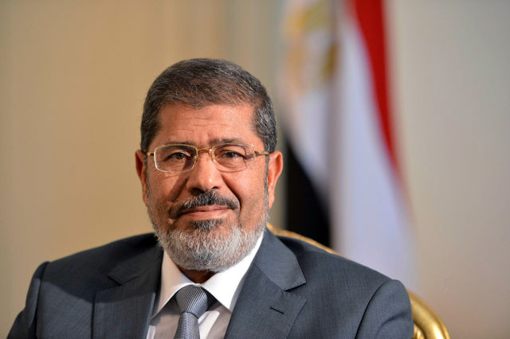
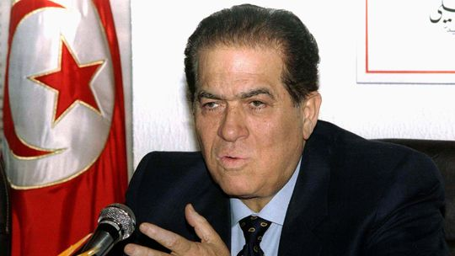
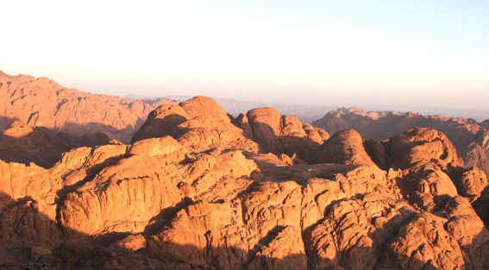
Št. Prebivalcev: pribl. 70 000 000 (16. najgosteje poseljena država)
Površina: 1 000 000 m²
Glavno mesto: Kairo (17 000 000 prebivalcev)
Politična ureditev: republika
Predsednik države: Mohamed Mursi (2012)
Predsednik vlade: Kamal-al-Ganzouri(2011)
Denarna enota: egiptovski funt (100 piastrov)
Najvišji vrh: Mount Catherine, 2 629 m

Slide 4
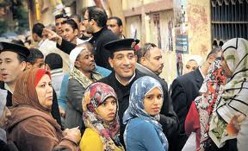
PREBIVALSTVO
prebivalci Nilove doline narodnostno enotni
manjšine:
Numibijska manjšina(jug)
nomadski hamitski Beji (Arabska puščava)
mešanci berbersko-arabskega rodu(Zahodna puščava, obala Rdečega morja)
Glavni jezik: arabščina
glavno verstvo:islam
kristjani večinoma kopti-potomci kristjanov iz tega območja, v 5. st. odcepljeni

Slide 5
ZGODOVINA
Egipčanska civilizacija se je razvila v delti reke Nil
delil se je na Zgornji Egipt in na Spodnji Egipt
poznamo tri obdobja države v razvoju:
STARA država(2700-2200 pr.n.št.)
SREDNJA država (2050-1750 pr.n.št.)
NOVA država(1550-1050 pr.n.št.)

Slide 6
STARA DRŽAVA
Nastal z združitvijo Zgornjega in Spodnjega Egipta, ki ju je združil faraon Menes
razdeljena na 42 okrožij ali nomov, ki so skrbele za gospodarjenje z vodo, popisovanje prebivalstva, urejanje dajatev itd.
Na čelu okrožij bili nomarhi

Slide 7
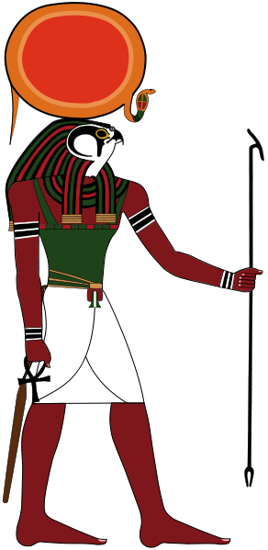
to obdobje države bilo zaznamovano s čaščenjem sočnega boga Ra-ja
Sprva bili faraoni kralji in bogovi na zemlji, kmalu pa so postali le božji namestniki
vedno so jih prikazovali s sokolom Horusom, ki je predstavljal boga vsega sveta
Propad države povzročila slabitev faraonove oblasti, zaradi vonj nomarhov, v katerih so se borili za prevlado

Slide 8
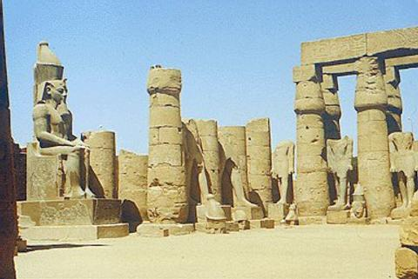
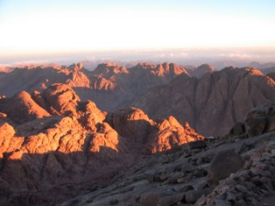
SREDNJA DRŽAVA
V tem obdobju se je središče države preselilo v Tebe (danes Luksor)-tebanski knezi
vrh dosegli v obdobju 12 dinastije:
Zavzeli z zlatom bogato deželo Nubijo
Z namakalnimi posegi pridobili nove obdelovalne površine
na gori Sinaj kopali turkiz in baker

Slide 9
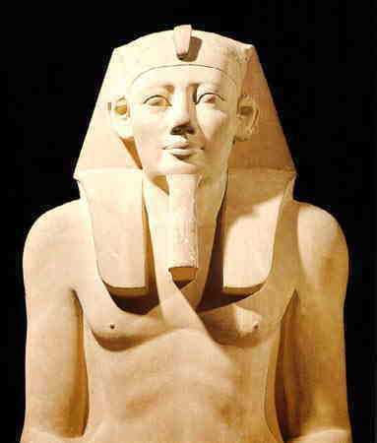
Faraon Sezostris razpustil nomarhe, centraliziral državo in jo razdelil na Severni, Srednji in Južni Egipt
v 17. st pr.Kr. So deželo slabili vpadi Hiksov iz Anatolije

Slide 10
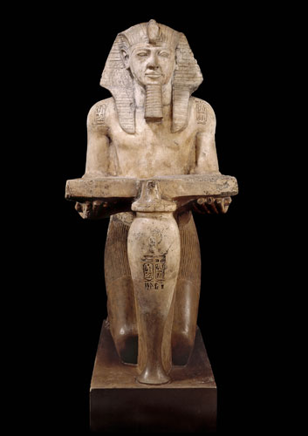
NOVA DRŽAVA
v tem obdobju država doseže največjo gospodarsko in vojaško moč
na vrhuncu oblasti država obsegala ozemlje ok. 600 000 km²
eden najpomembnejših faraonov-Ramzes II, ki je pripomogel k velikemu gospodarskemu, političnemu in kulturnemu razcvetu Egipta(velika gradbena dela in vojaški uspehi)
sklenil prvo mirovno pogodbo v zgodovini (s Hetiti)
v 1.st.pr.Kr. Začenja slabeti, saj ga ogrožajo rimski, asirski, helenistični osvajalci

Slide 11
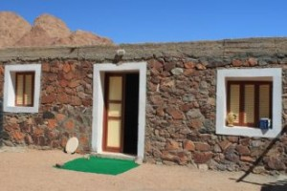
ARHITEKTURA
Velika mesta:mešanje arhitekture osvajalcev s sodobnimi stavbami
Vasi felahov (1/2 prebivalstva Doline): hiše iz kamna, opeke sušene na soncu
“pravo hišo” iz žgane opeke in betona si lahko privoščijo samo premožnejši

Slide 12
GOSPODARSTVO
KMETIJSTVO
v preteklosti omejeno na dolino Nila (1/50 površja)
Asuanski jez->namakalni sistem->nova obdelovalna zemlja
2 rastni dobi (zahvaljujoč uporabi pesticidov in umetnih gnojil)
hrana za domače potrebe: stročnice, proso, datlji, koruza, riž, pšenica…(veliko uvažajo, preidelujejo le na 1/3 orne zemlje)
Izvažajo: sladkorni trst, BOMBAŽ (1/3 svet. Pridelka)

Slide 13
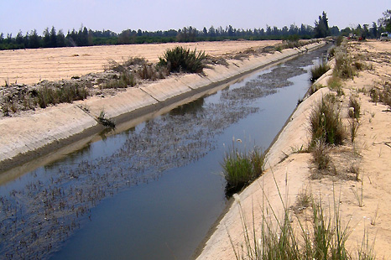
za delo na polju, tovorništvo-> živali
dodaten vir hrane daje ribištvo

Slide 14
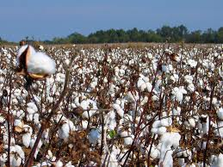
INDUSTRIJA
Glavne industrijske panoge: tekstilna, živilska, kemična…
Izvoz: bombaž, nafta, naftni derivati, tekstil
Zahvaljujoč Sovjetski Zvezi razvoj težke industrije: železarstvo, jeklarstvo, predelovalna industrija, pridobivanje aluminija

Slide 15
NAFTA
glavna vira: Sueški zaliv, Sinajski prekop
2 naftni polji v Zahodni puščavi-> tukaj prestrezajo tudi zemeljski plin
ostala bogastva: premog, fosfati, kovinske rude

Slide 16
več kot polovico elektrike pridobijo s pomočjo Asuanskega jeza
manjkajočo energijo pridobivajo v termoelektrarnah

Slide 17
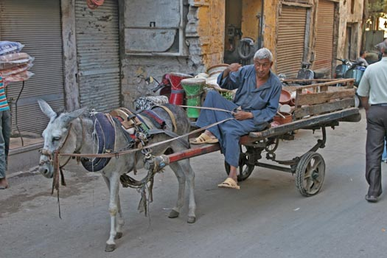
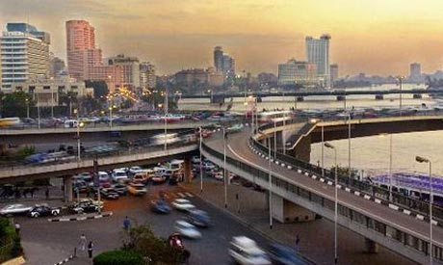
PROMET
manj kot polovica alsfaltiranih cest
slabo razvito železniško omrežje
Največ uporabljen vodni promet-reka Nil, Sueški prekop
ZDRAVSTVENO IN SOCIALNO VARSTVO
še vedno razširjene bolezni:
Schistosomiaza (zajedavci iz rečne vode)
Malarija
Jetika

Slide 18
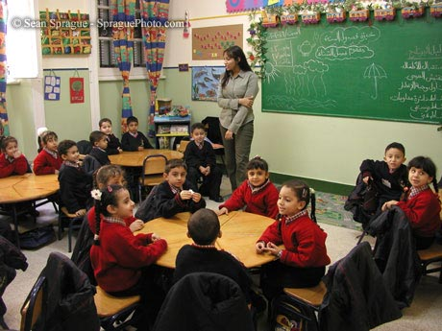
vlada za zdravstvo namenja vedno večje vsote
po mestih zdravstvene zmogljivost dobre, veliko si prizadevajo za preprečevanje bolezni
ŠOLANJE
šolanje za otroke med 6 in 12 letom obvezno
devet let nadalnjega šolanja namenjeno uspešnejšim
4 državne univerze+zasebna ameriška univerza v Kairu+specializirani višji učni zavodi

Slide 19
NARAVNOGEOGRAFSKE
ZNAČILNOSTI

Slide 20
POKRAJINA
Vzhodni del Libijske puščave ravniki Zahodne puščave (pokriva 2/3 površja), na JZ puščava iz trših kamnin (do 2000 m)
V od puščave- dolina reke Nil ( široka 8-16 km)
vseskozi rodovitna, tukaj živi večina prebivalstva
na S od Kaira do obalnih mest Aleksandrije in Port Saida na V

Slide 21
med Nilom in Rdečim morjem leži Arabska puščava
Na skrajnem JV A. puščave so odrastki etiopskega Rdečemorskega hribovja
Sueški zaliv- najsevernejši del Rdečega morja
s Sredozemskim morjem ga povezuje Sueški prekop
vzhodno od prekopa je trikotni Sinajski polotok (sega čez Izraelsko mejo)

Slide 22
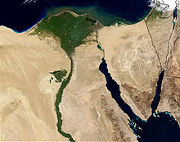
NIL
Glavna reka Egipta
druga najdaljša reka na svetu
dolga 6695 km
na Severu se razširi v delto

Slide 23
PODNEBJE
na skrajnem severu ob Sredozemskem morju-Sredozemsko podnebje
v notranjosti in južnih delih- puščavsko podnebje
skrajno vroče in suho obdobje traja od maja do oktobra
podnevi temperature dosežejo tudi do 50 stopinj, ponoči pa močno padejo
posebej na puščavskih območjih so zimski meseci hladnejši

Slide 24
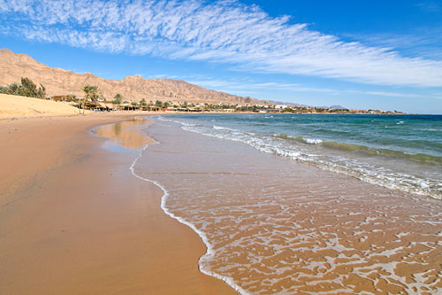
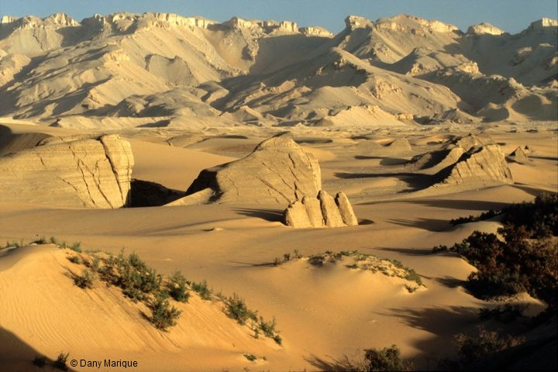
MEDITERANSKO
PUŠČAVSKO

Slide 25
Spomladi (med koncem marca in majem) se pojavljajo peščene nevihte-Khamsin-prinašajo pesek, prah in vročino

Slide 26
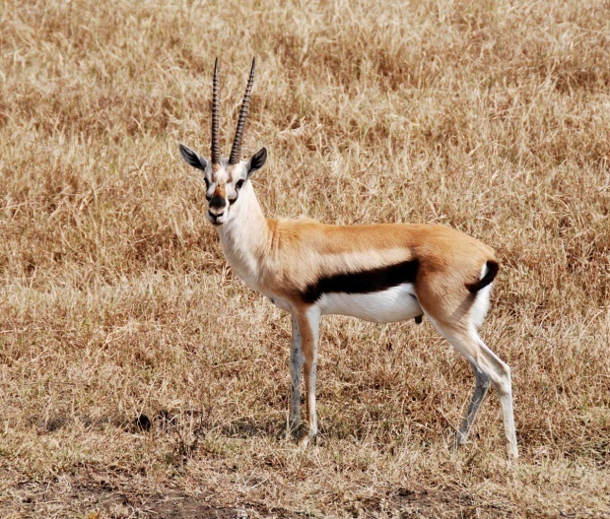
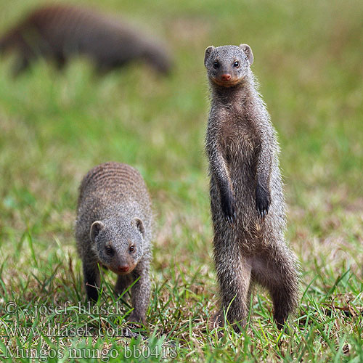
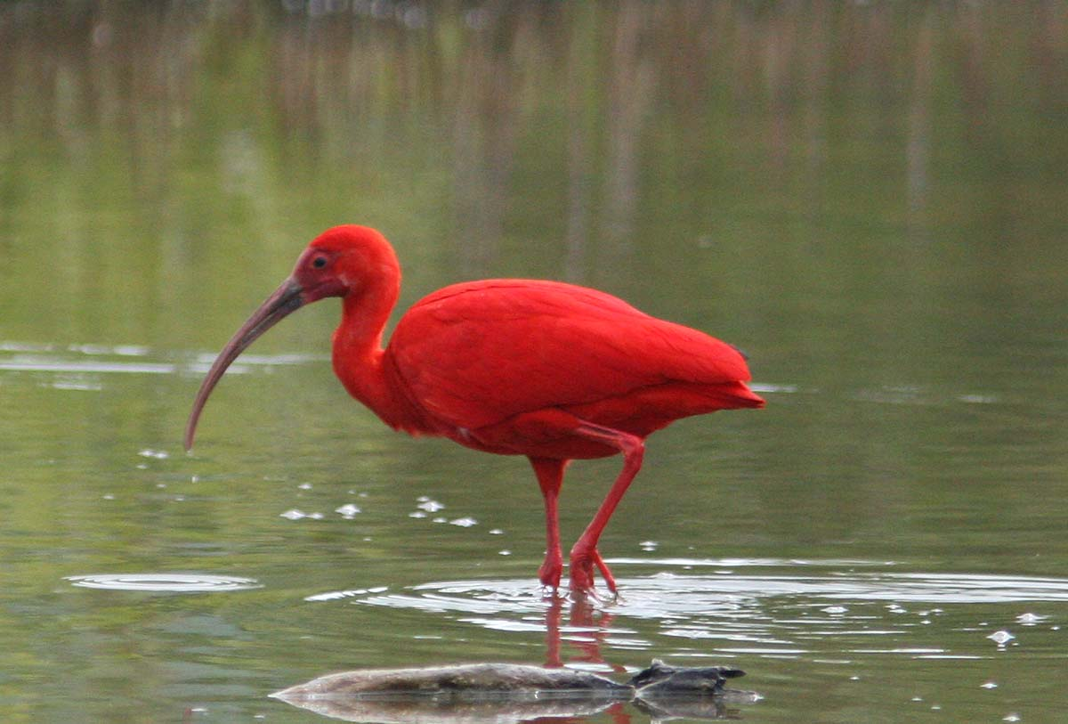
FAVNA IN FLORA
ob Nilu veliko vodnih rastlin in živali
v Nilovi delti živijo mungi, ibisi in bele čaplje
razen puščavskih živali tudi gazele, hijene, šakale, škorpijone, številne glodavce in žuželke

Slide 27
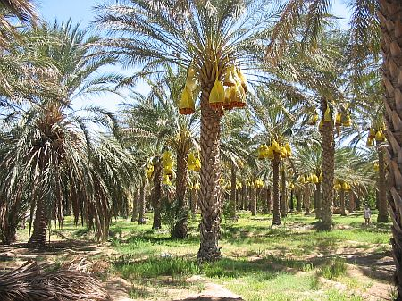
datljeve in dumske palme ( ob površinskih voda, kjer je podtalnica)
večji del puščave gola peščena prostranstva
v Arabski puščavi ponekod ukoreninjene trave, tamariske, nedotike
na rečnih naplavinah so ilovnata obrečna tla (postajajo vse bolj slana)
Libijska puščava (ob Sredozemskem morju) ima stepi podobno področje (grmičevje in enodnevno zelenje)

Slide 28
Lotos-včasih zaščitni znak Egipta najdemo le še v parkih
pravih gozdov ni, le manjši nasadi sadnih dreves in palm
drevesa nasajena tudi zato, da omilijo vetrove in erozijo
najdemo evkaliptus, ter olive (v oazah)

Slide 29
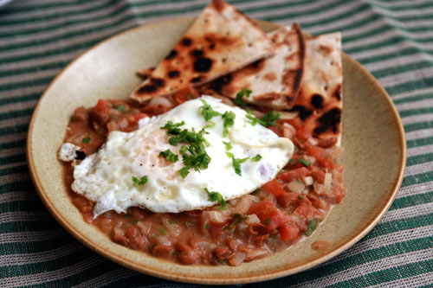
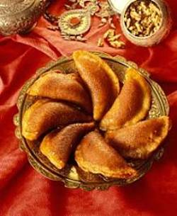
KULINARIKA
veliko jedi iz ovčjega mesa, perutnine, govedine
Priljubljene priloge: riž, črn fižol, črn kruh, ter veliko omak in solat
Primer tipičnega menija:
Molokhiya-začinjena juha, ki vsebuje meso, riž in česen
Kofta-pečene mesne kroglice
Mosaka-jajčevec polnjen z mletim mesom
Ful medames-črn fižol v olju z limono in soljo
Ataif-palačinke namočene v sirup

Slide 30
Kawha-kava
Shy/Karkade-poseben čaj iz cvetov
Erkesus-liker rjave barve
Reine Cléopâtre-tipično sladko zlatorumeno desertno vino
Omar Khayyam-temno rdeče, suho in težko vino

Slide 31
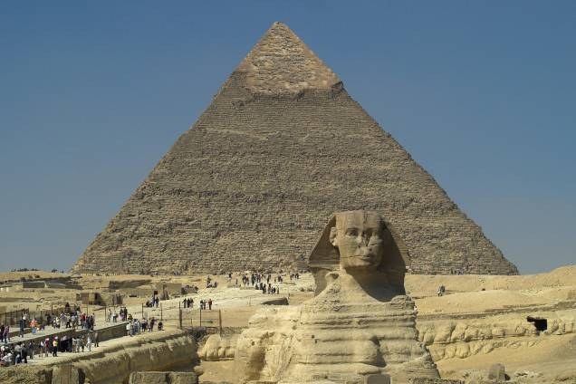
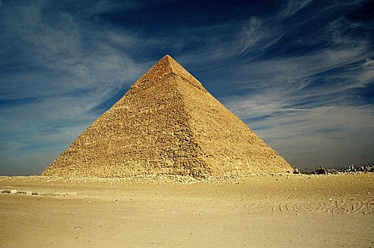
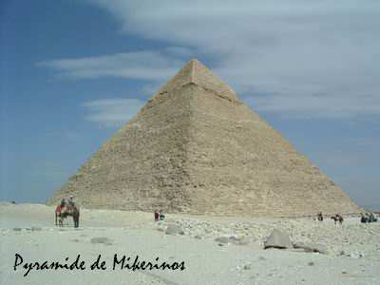
PIRAMIDE

Slide 32
OSNOVNE BESEDE
Abahkum bil-kher / Sabah el-kher = dobro jutro
Mesakum bil-kher / Mesikum bil-kher = dober večer
Kattar kherak = hvala
Min fadlak = prosim
Aiwa / na'am = da
La = ne
Moyya = voda
Nabid / nebit = vino

Slide 33
VIRI
http://www2.arnes.si/~oskrzr2/Timko2002_03/Egipt/egipt_je_darilo_nila.htm (14.1. 2013)
http://egradiva.gis.si/web/1.-letnik-zgodovina/prve-kulture;jsessionid=4A00C239EE232D3D1E16142B4775ED4A?p_p_id=ZSS_T01_P04_WAR_ZSS_T01_P04portlet_INSTANCE_QoD4&p_p_lifecycle=0&p_p_state=maximized&p_p_col_id=column-3&p_p_col_pos=1&p_p_col_count=6 (14.1.2013)
http://sl.wikipedia.org/wiki/Kategorija:Zgodovina_Egipta (14.1.2013)
http://www.znanje.org/i/i24/04iv05/04iv0503052425/zanimljivosti/PIRAMIDE.htm (14.1.2013)
http://www.odklop.com/index.php?st=egipt (14.1.2013)
Enciklopedija svetovne geografije/prevedla Nada in Matjaž Voglar/založba:Pisanica, 1997

